Slide 1
스토리 보드

Slide 2
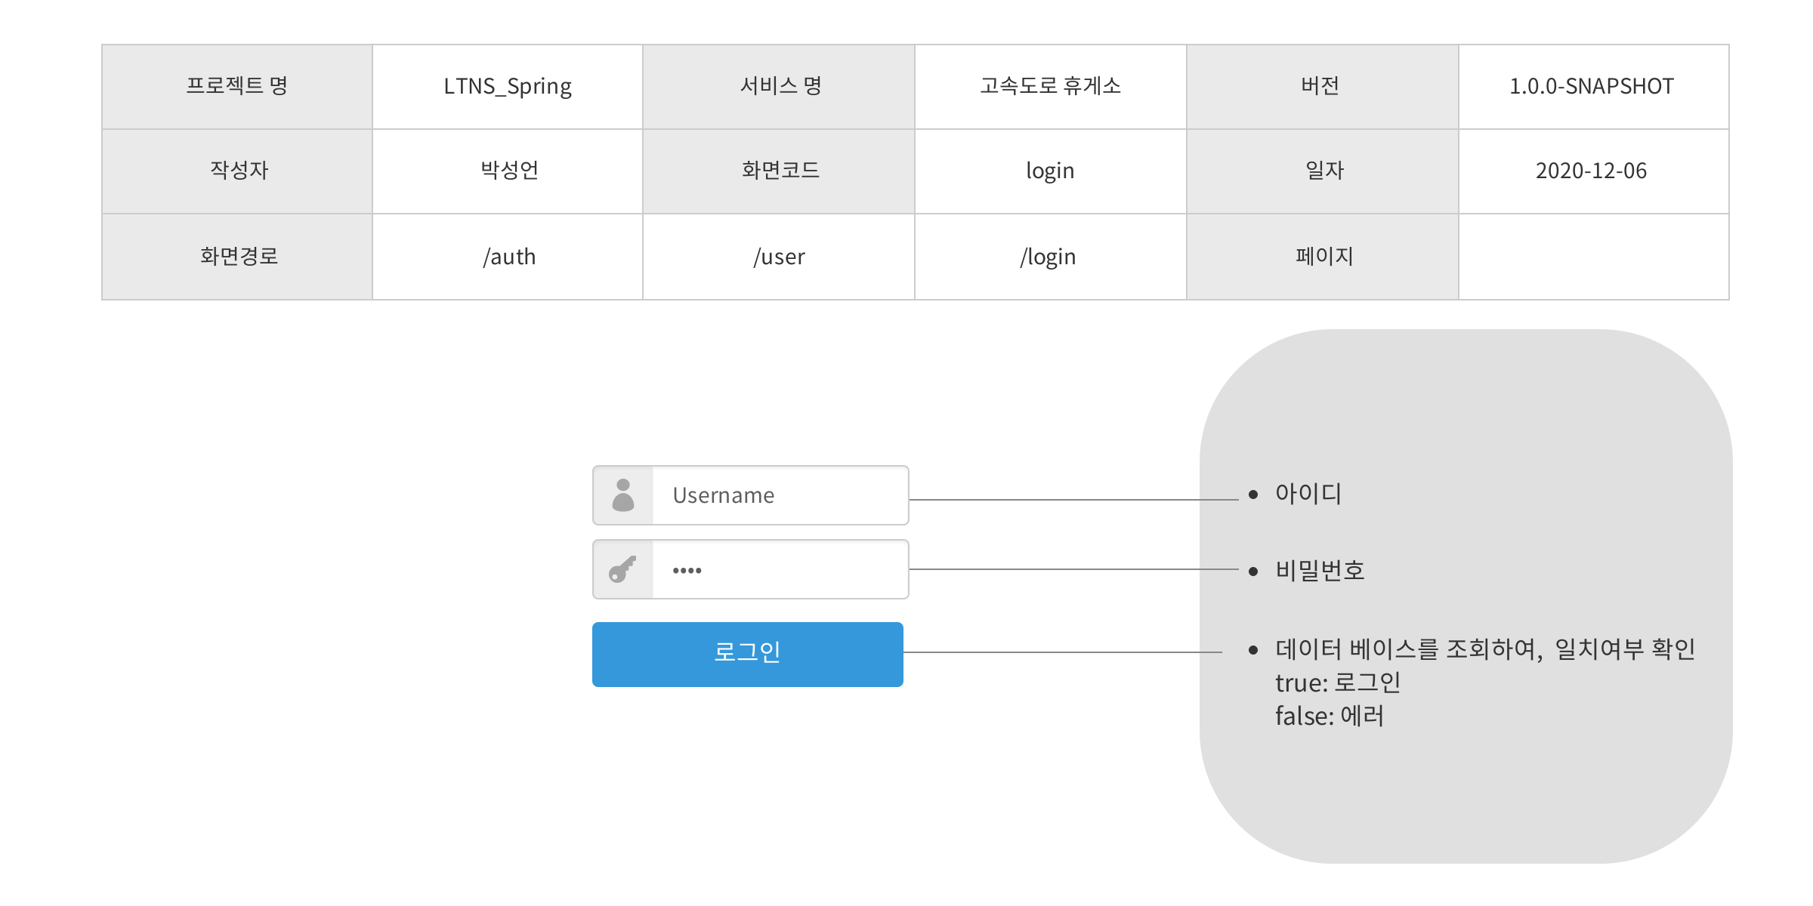

Slide 3
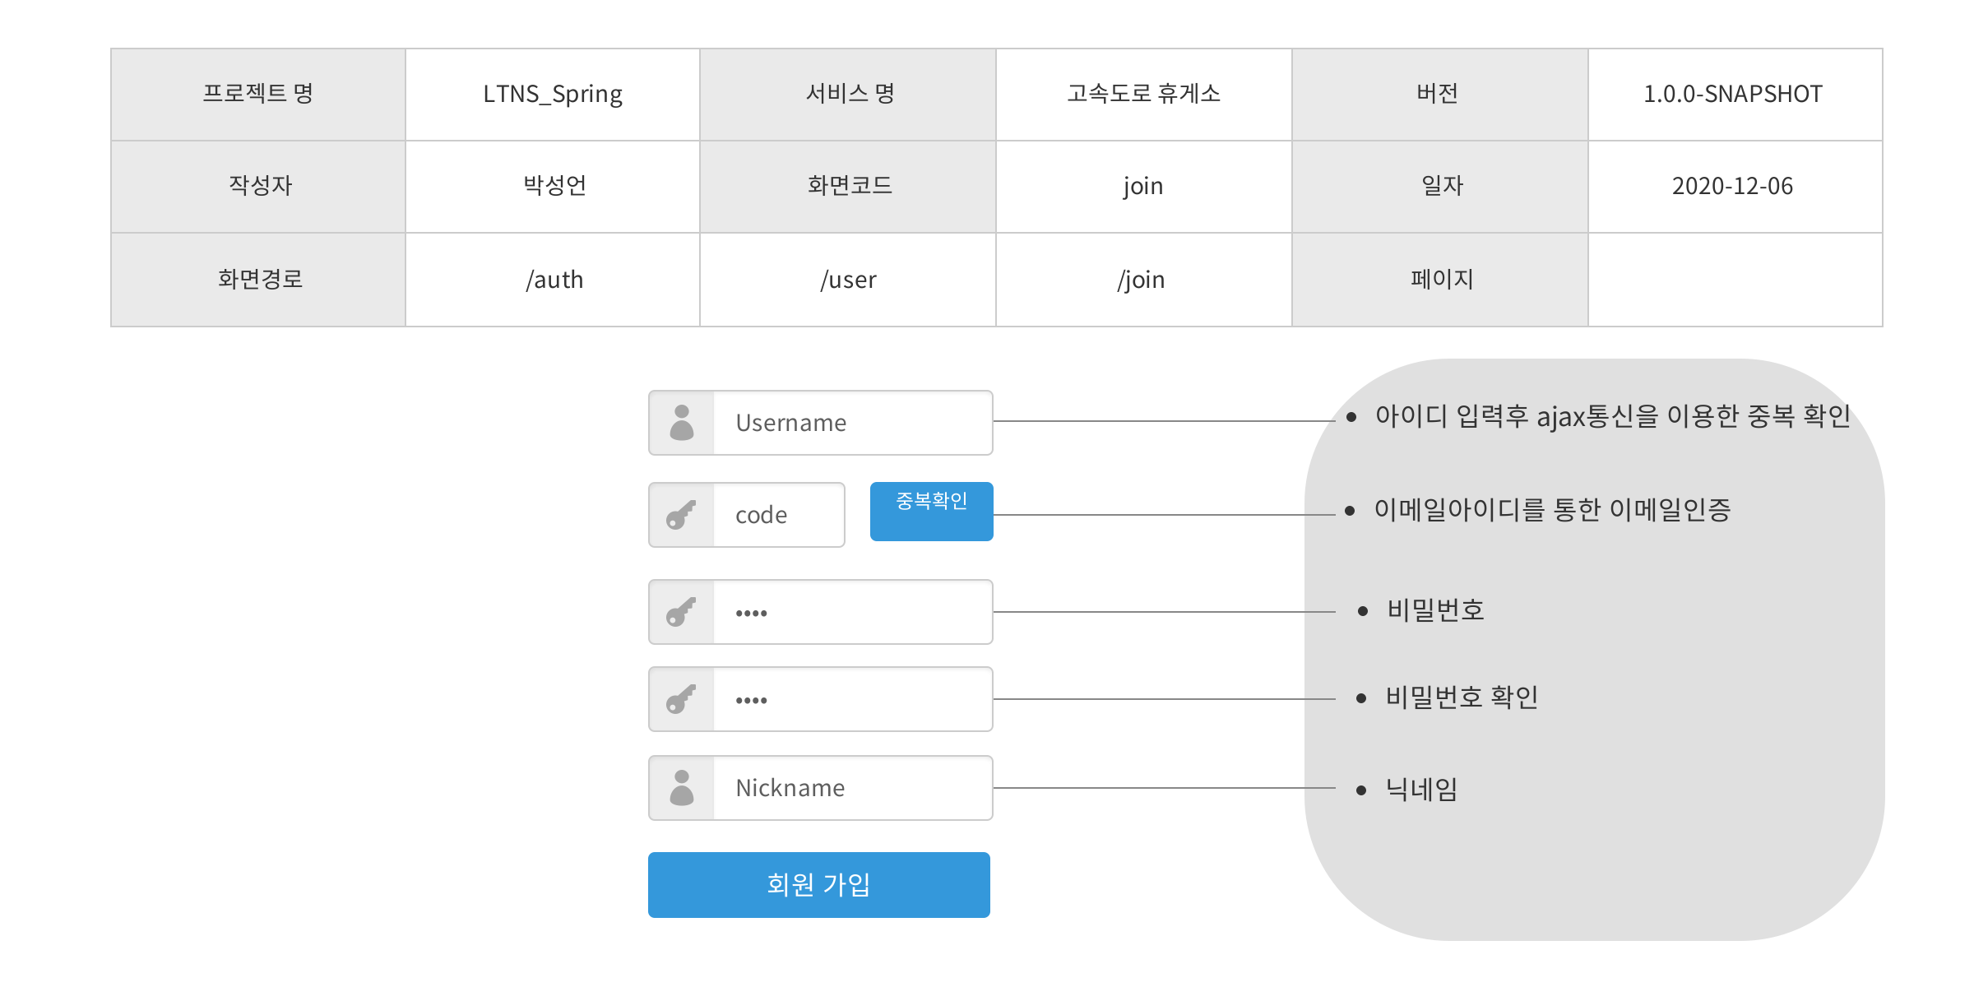

Slide 4
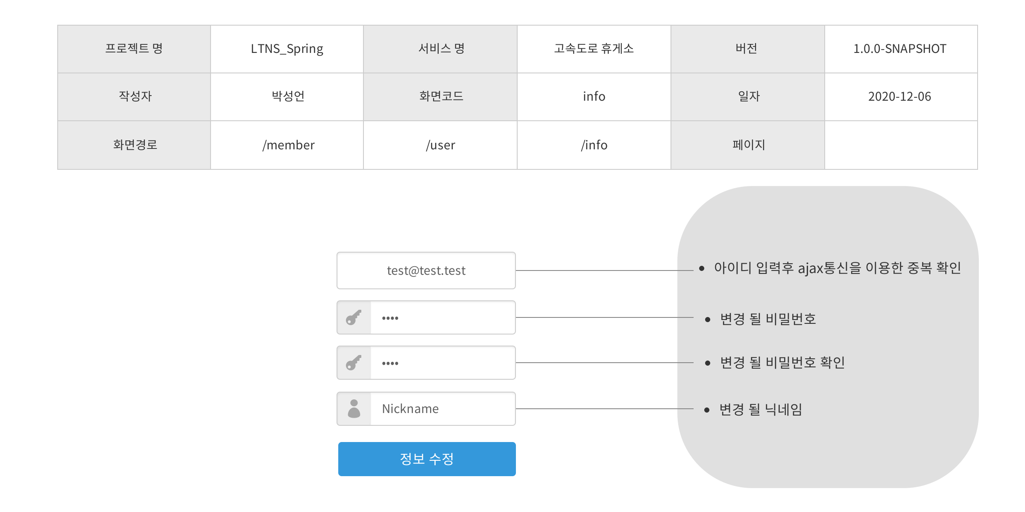

Slide 5
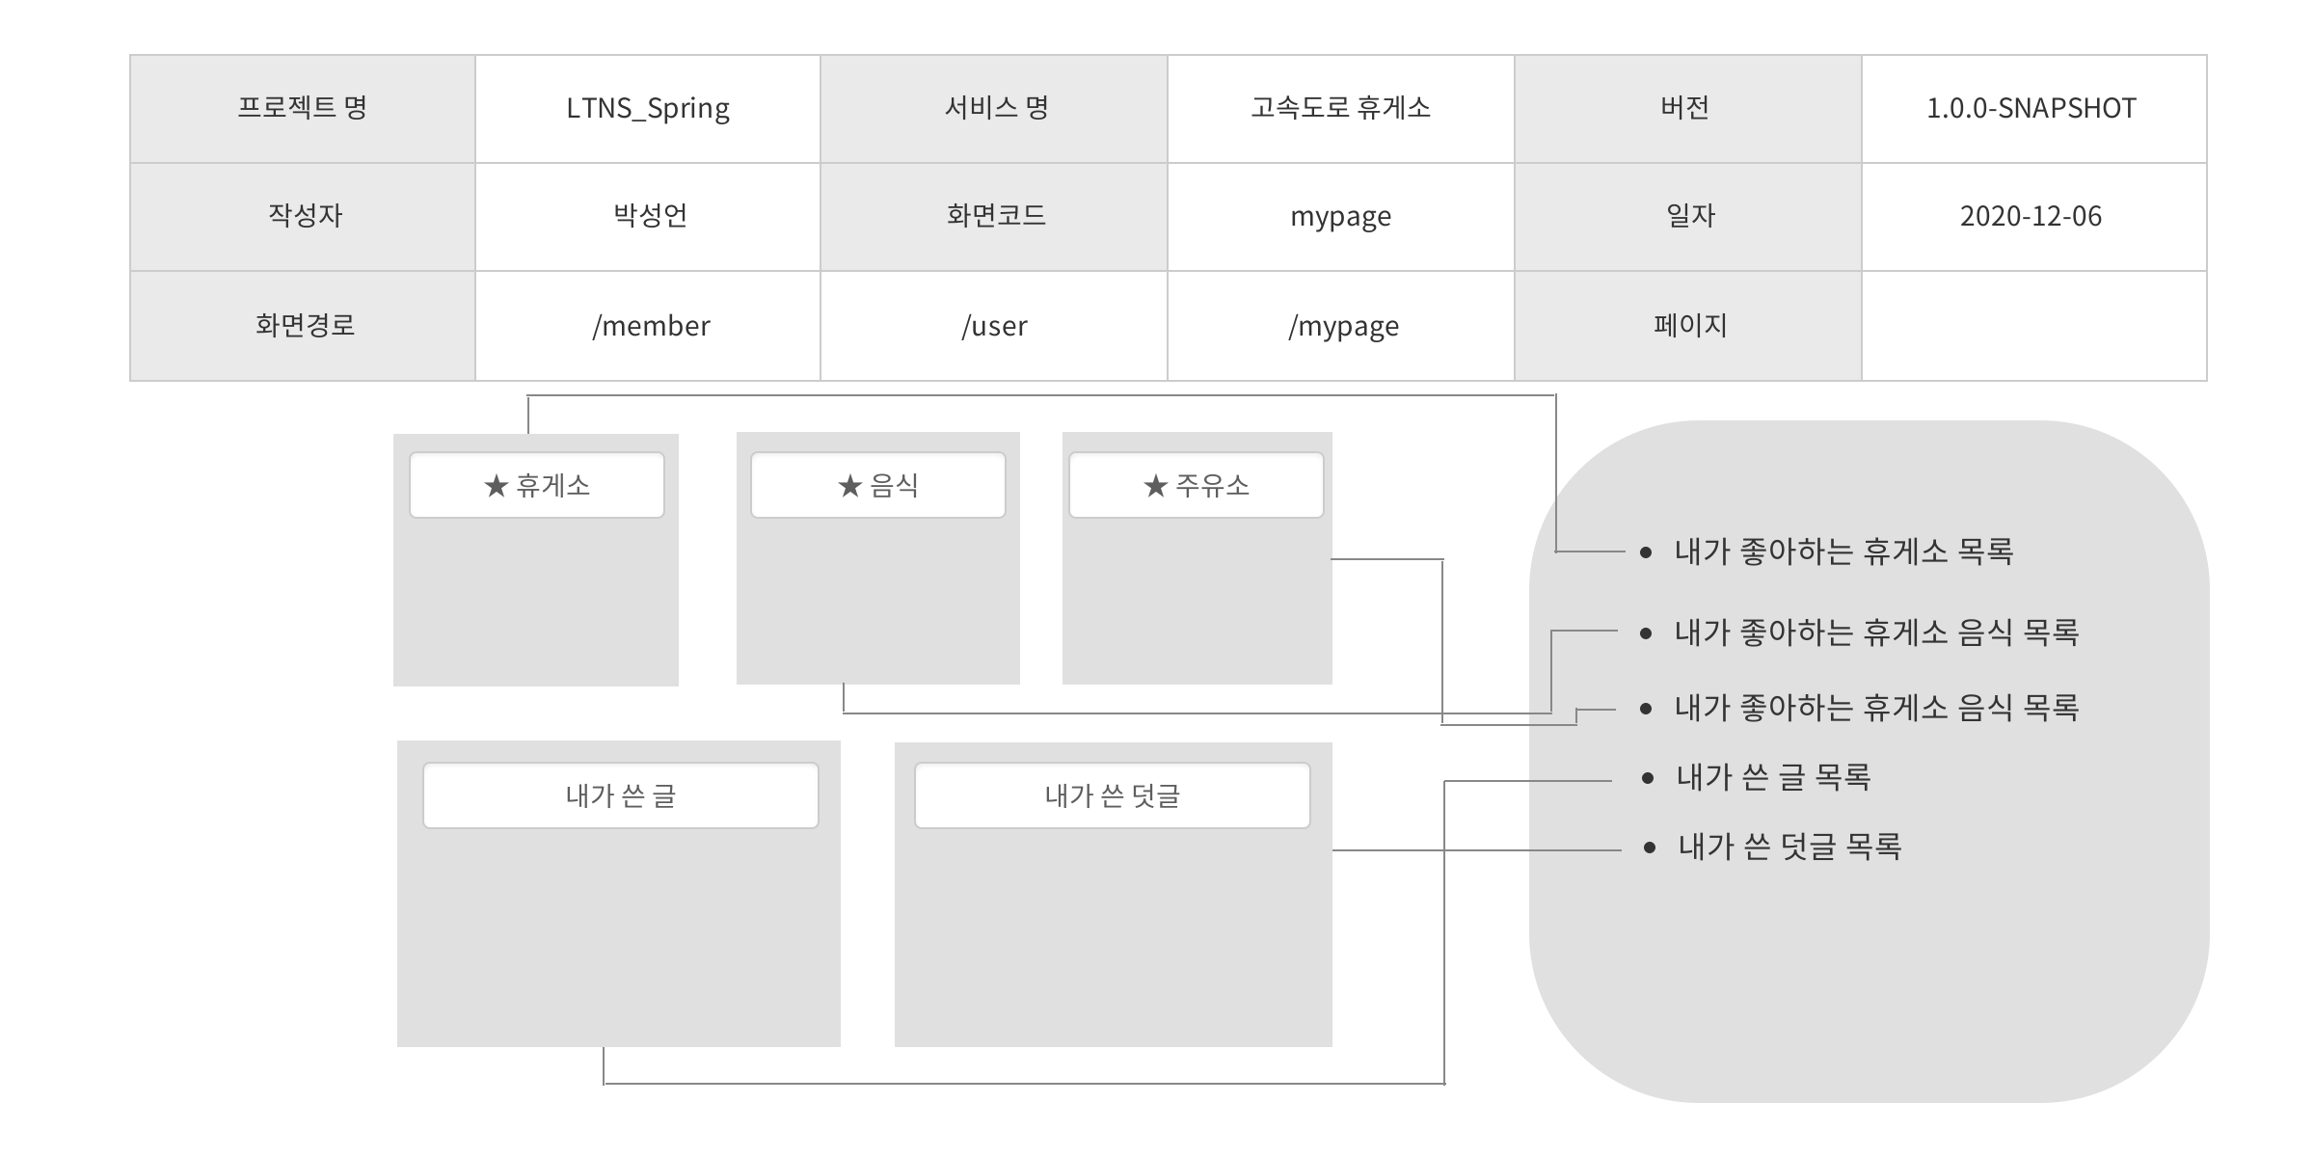

Slide 6
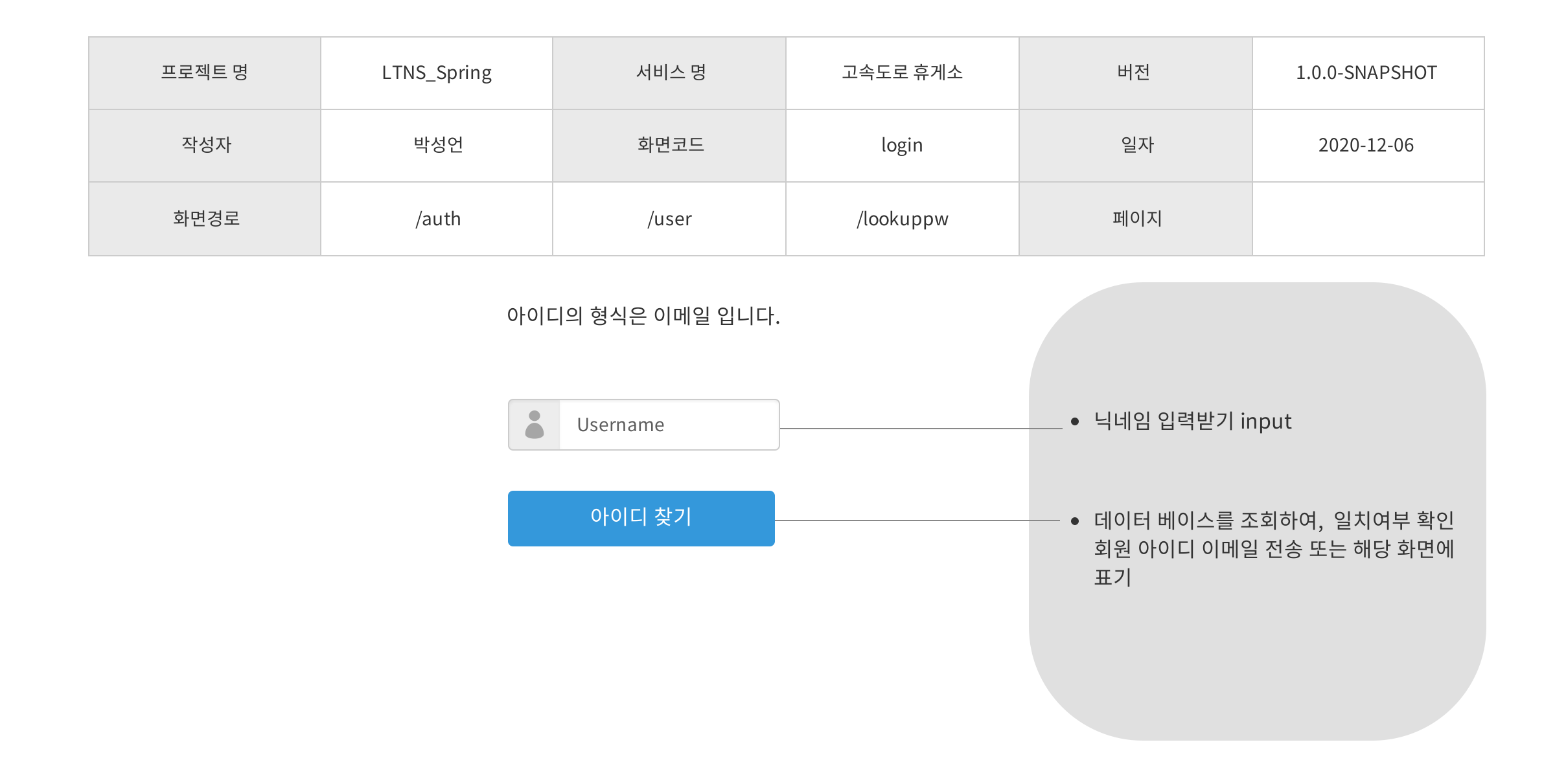

Slide 7
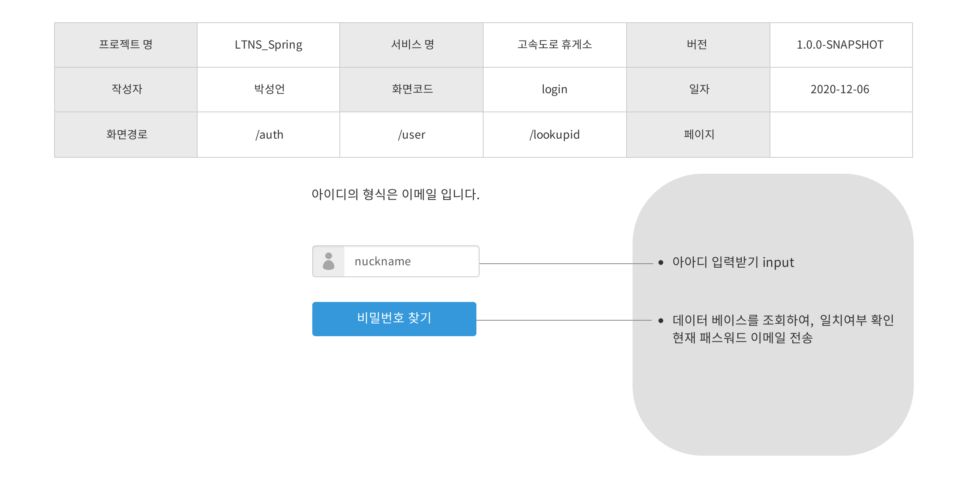

Slide 8
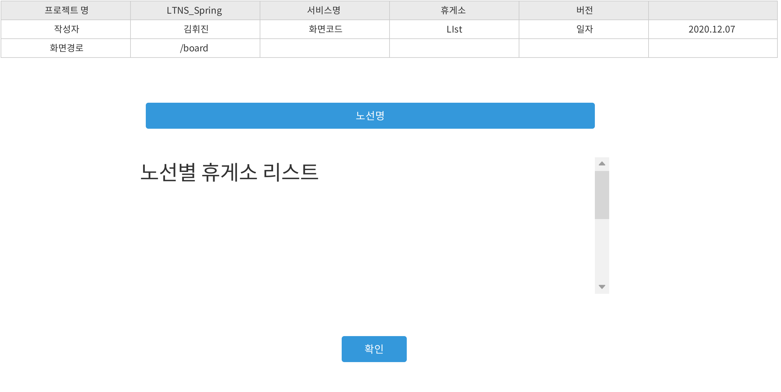

Slide 9
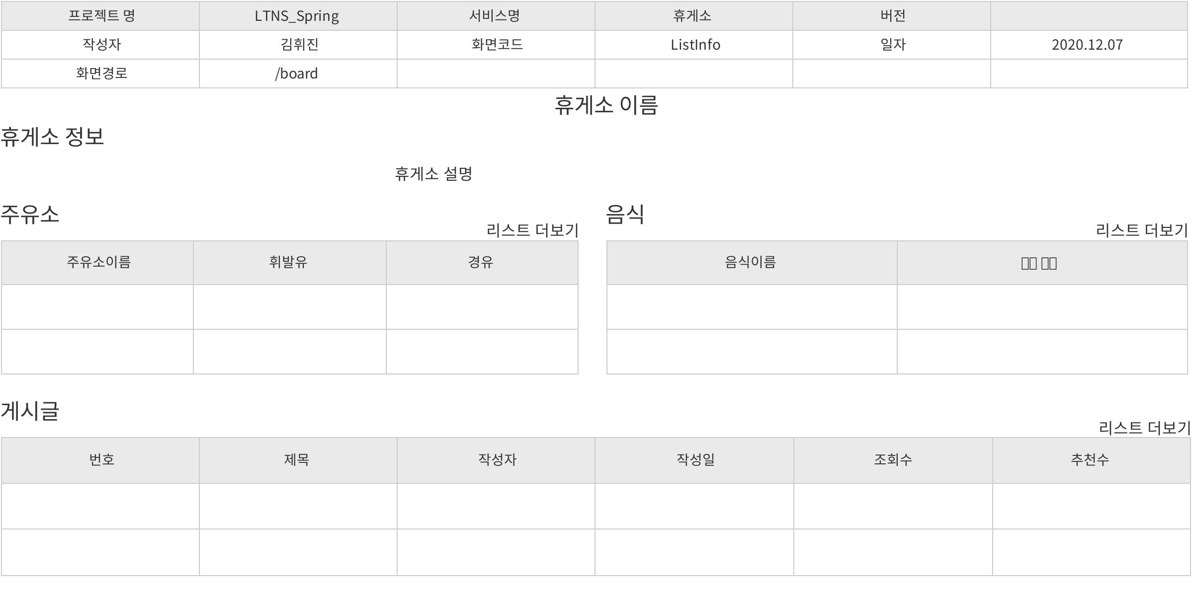

Slide 10
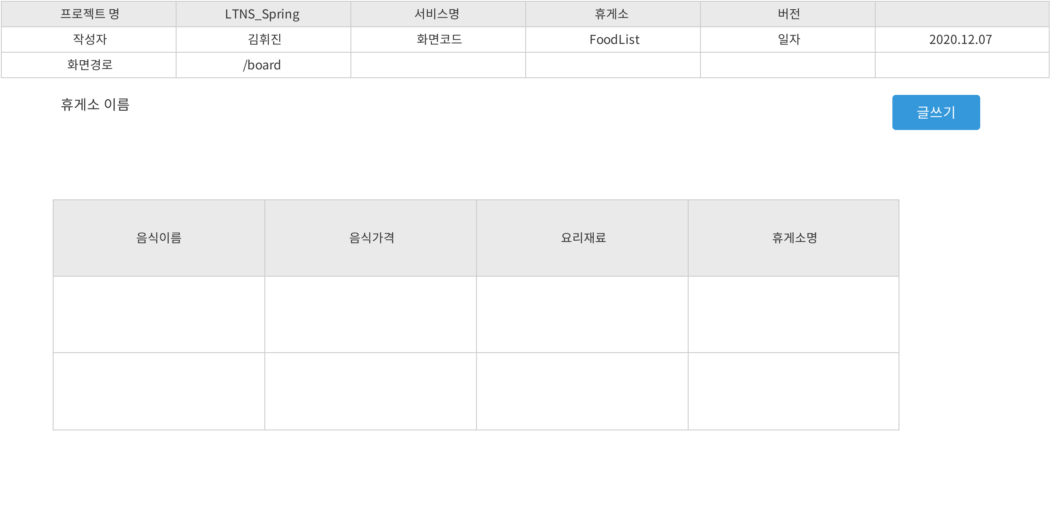

Slide 11
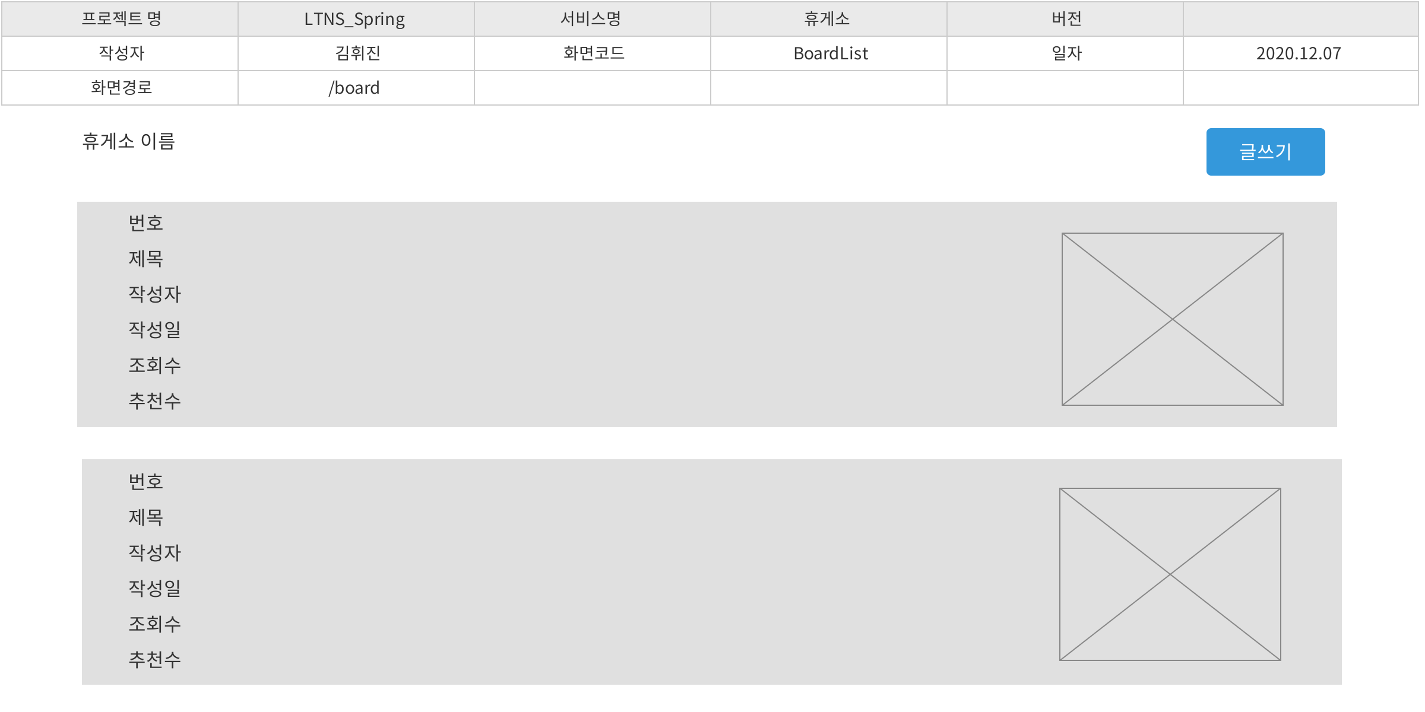

Slide 12
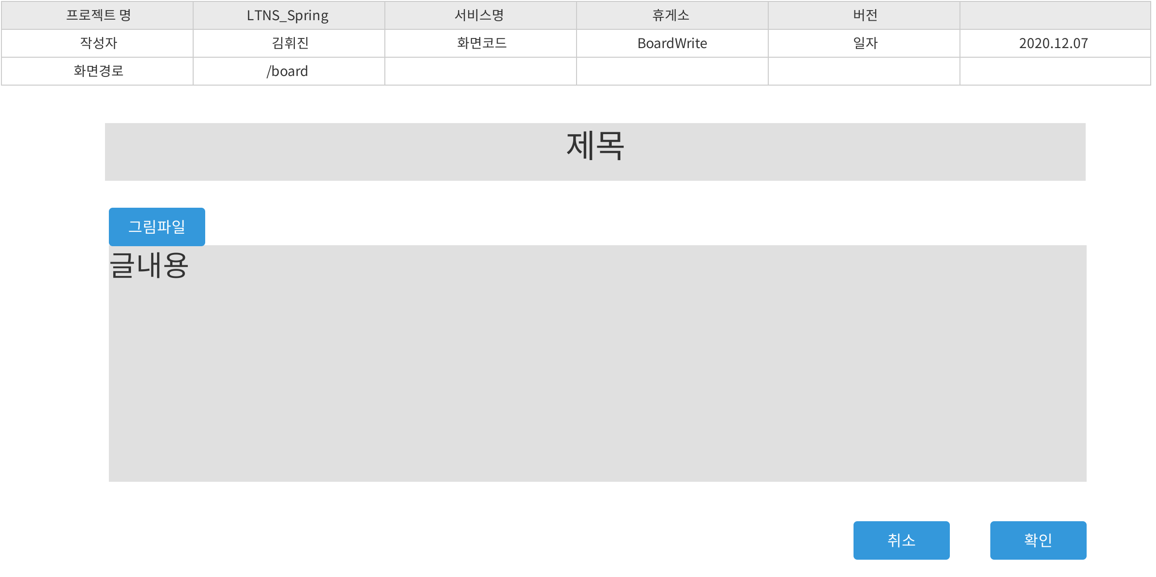

Slide 13


Slide 14
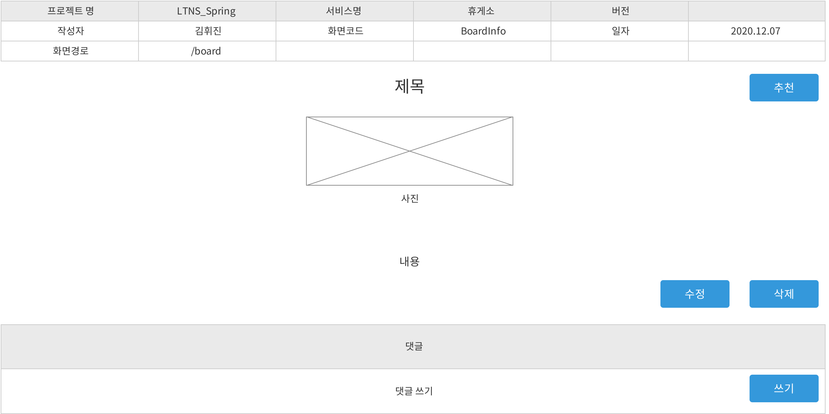

Slide 15
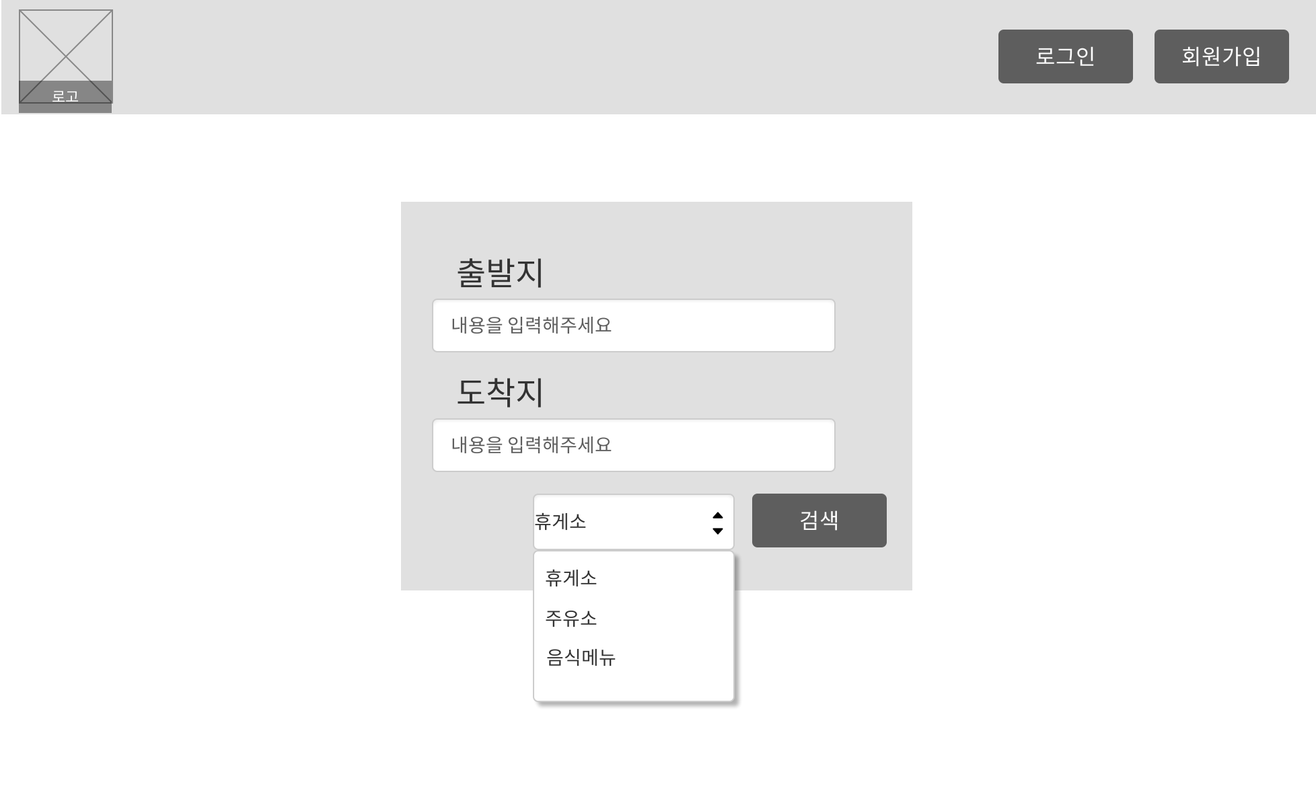
프로젝트 명 | Spring을 활용한 휴게소 정보 제공 및 커뮤니티 페이지 | 서비스 명 | 메인페이지 | 버전 | 1.0.0
작성자 | 홍성혁 | 화면 코드 | mainpage | 일자 | 2020-12-07
화면경로 | ./mainpage.jsp |  |  | 페이지
로그인 :
클릭을 통해 로그인 페이지로 이동
회원가입 :
클릭을 통해 회원가입 페이지로 이동
출발지와 도착지에 내용을 입력 :
입력 안하면 검색 불가
검색 종류 선택 콤보박스 :
휴게소/ 주유소/ 음식메뉴 선택
Default는 휴게소
검색 종류 선택 콤보박스 :
출발지와 도착지가 있다면, 검색 가능.
ra_list 페이지로 이동

Slide 16
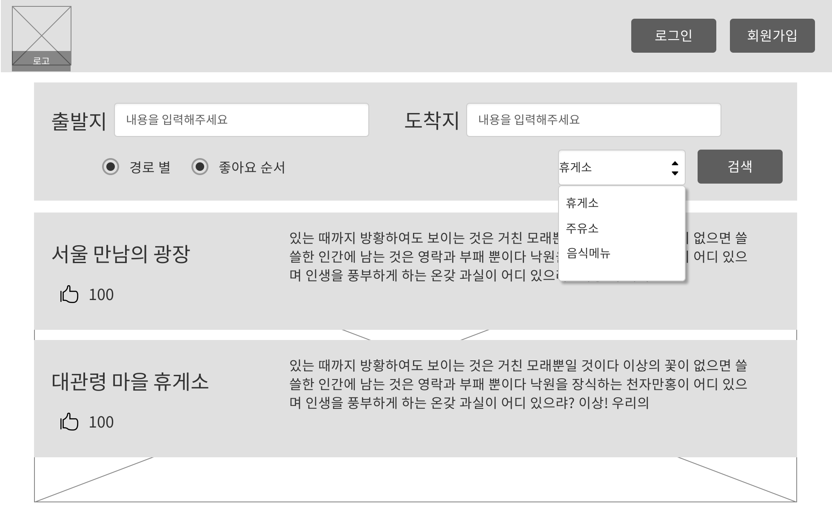
프로젝트 명 | Spring을 활용한 휴게소 정보 제공 및 커뮤니티 페이지 | 서비스 명 | 휴게소 리스트 | 버전 | 1.0.0
작성자 | 홍성혁 | 화면 코드 | ra_list | 일자 | 2020-12-07
화면경로 | ./ra_list.jsp |  |  | 페이지
출발지, 도착지 :
입력하여 재검색 가능
검색 :
출발지 도착지 가 반드시 있어야 한다
경로 별/ 좋아요 순서 :
경로 순으로 리스트를 정렬/
좋아요 횟수 순으로 리스트를 정렬 선택
검색 종류 선택 콤보박스 :
휴게소/ 주유소/ 음식메뉴 선택
Default는 휴게소
휴게소 리스트:
클릭시, 해당 휴게소 뷰 페이지로 이동

Slide 17
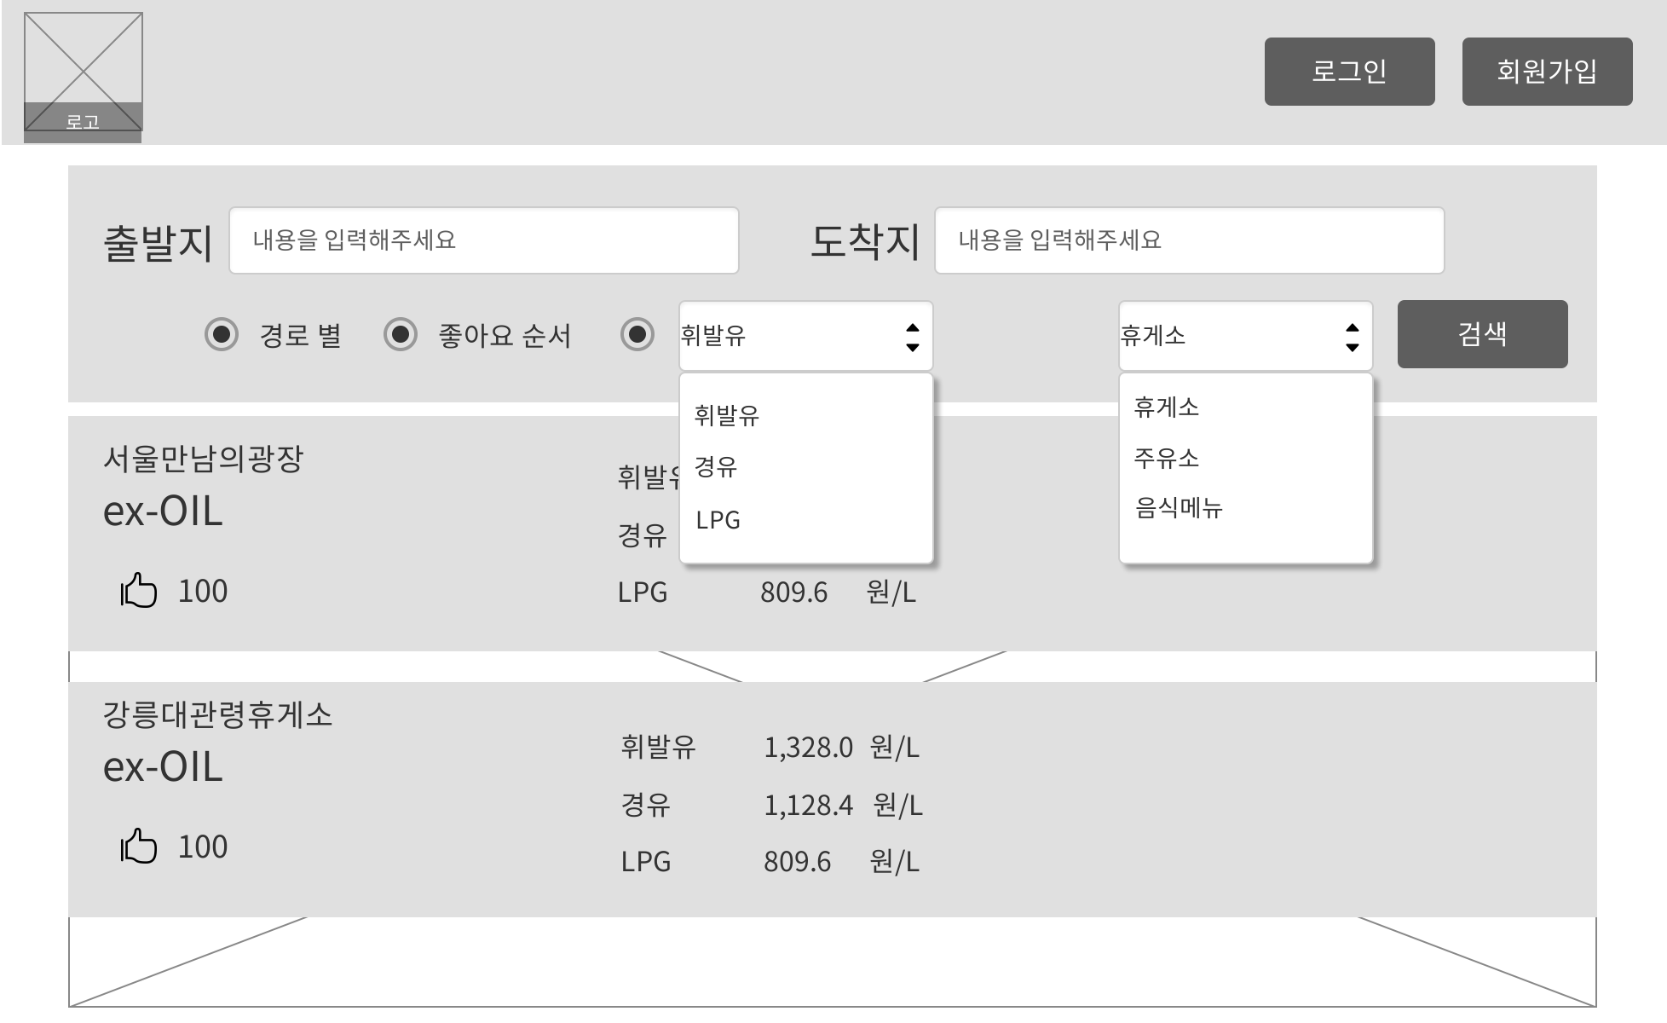
프로젝트 명 | Spring을 활용한 휴게소 정보 제공 및 커뮤니티 페이지 | 서비스 명 | 휴게소 리스트 : 주유소 | 버전 | 1.0.0
작성자 | 홍성혁 | 화면 코드 | ra_list | 일자 | 2020-12-07
화면경로 | ./ra_list.jsp |  |  | 페이지
콤보박스가 주유소일때 :
휘발유/경유/LPG 가격 순 라디오 리스트(콤보박스) 나타남
휘발유 경유 LPG 가격 순 콤보박스 :
리스트를 해당 유류 가격 순으로 정렬

Slide 18
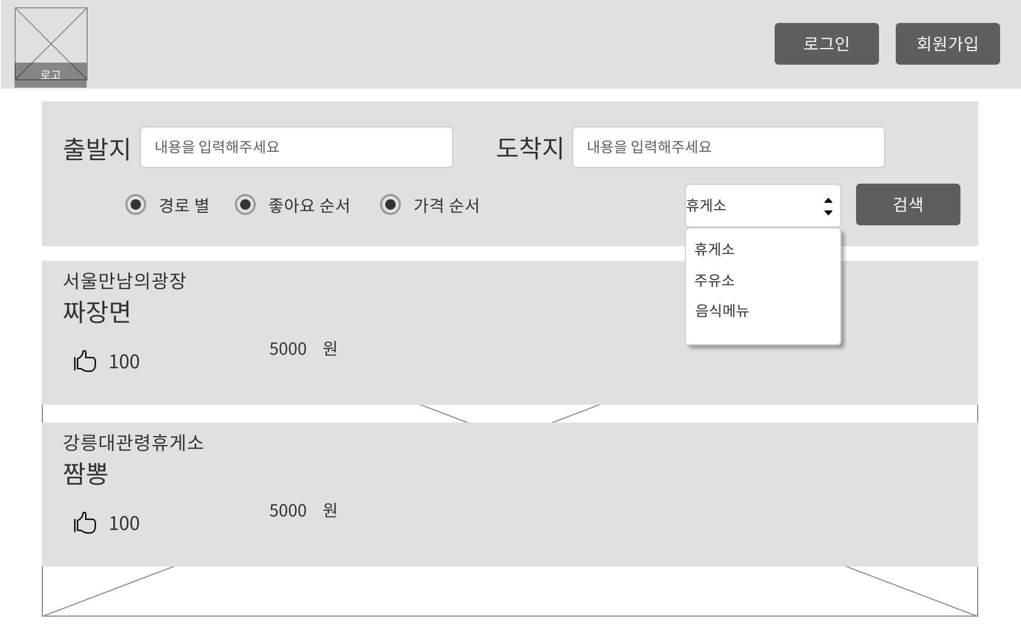
프로젝트 명 | Spring을 활용한 휴게소 정보 제공 및 커뮤니티 페이지 | 서비스 명 | 휴게소 리스트 : 음식 메뉴 | 버전 | 1.0.0
작성자 | 홍성혁 | 화면 코드 | ra_list | 일자 | 2020-12-07
화면경로 | ./ra_list.jsp |  |  | 페이지
콤보박스가 음식메뉴일때 :
가격 순서 라디오 버튼이 나타남
가격 순서 :
리스트를 가격 순으로 정렬

Slide 19
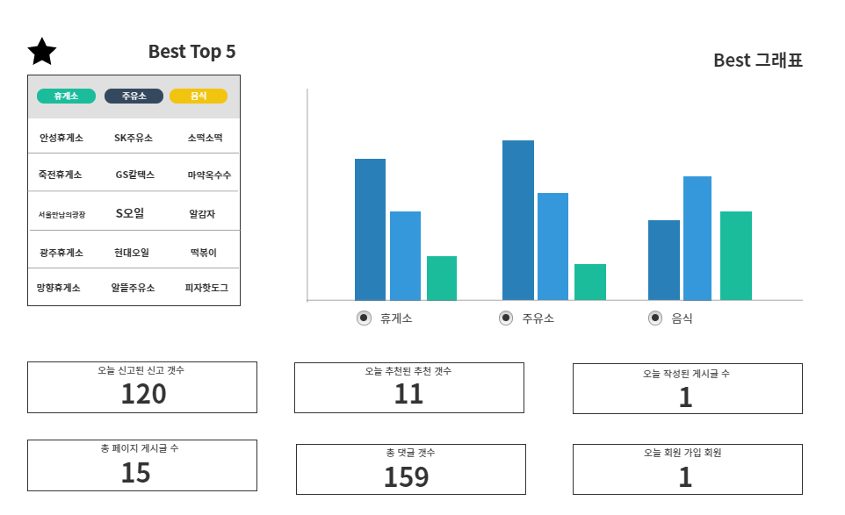
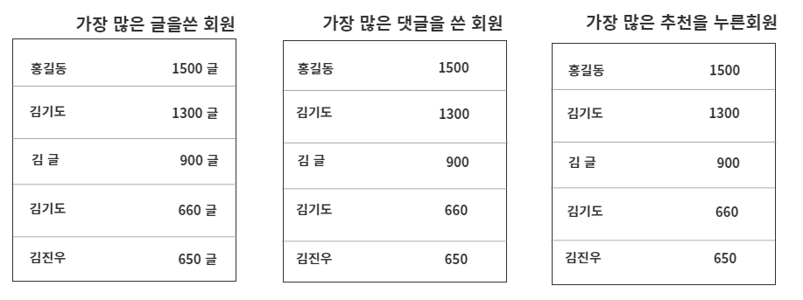
프로젝트 명 | LTNS_Spring | 서비스 명 | 휴게소 커뮤니티 | 버전 | V.01
작성자 | 김현준 | 화면 코드 | 관리자 페이지 | 일자 | 2020.012
화면경로 | /admin |  |  | 페이지 | 1/3
1
가장 많이 찾는 음식 및 이용한 휴게소를 데이터를 통계를 내서 시각화
차트는 chart.JS를 이용하여 차트 생성
2
일일 통계 신고, 추천, 게시글 과
전체 데이터 통계 글, 댓글. 회원
3
회원 데이터 통계 최대 5명 까지만 데이터를 보여준다. 데이터는 글, 댓글, 추천수 를 통계를 낸다

Slide 20
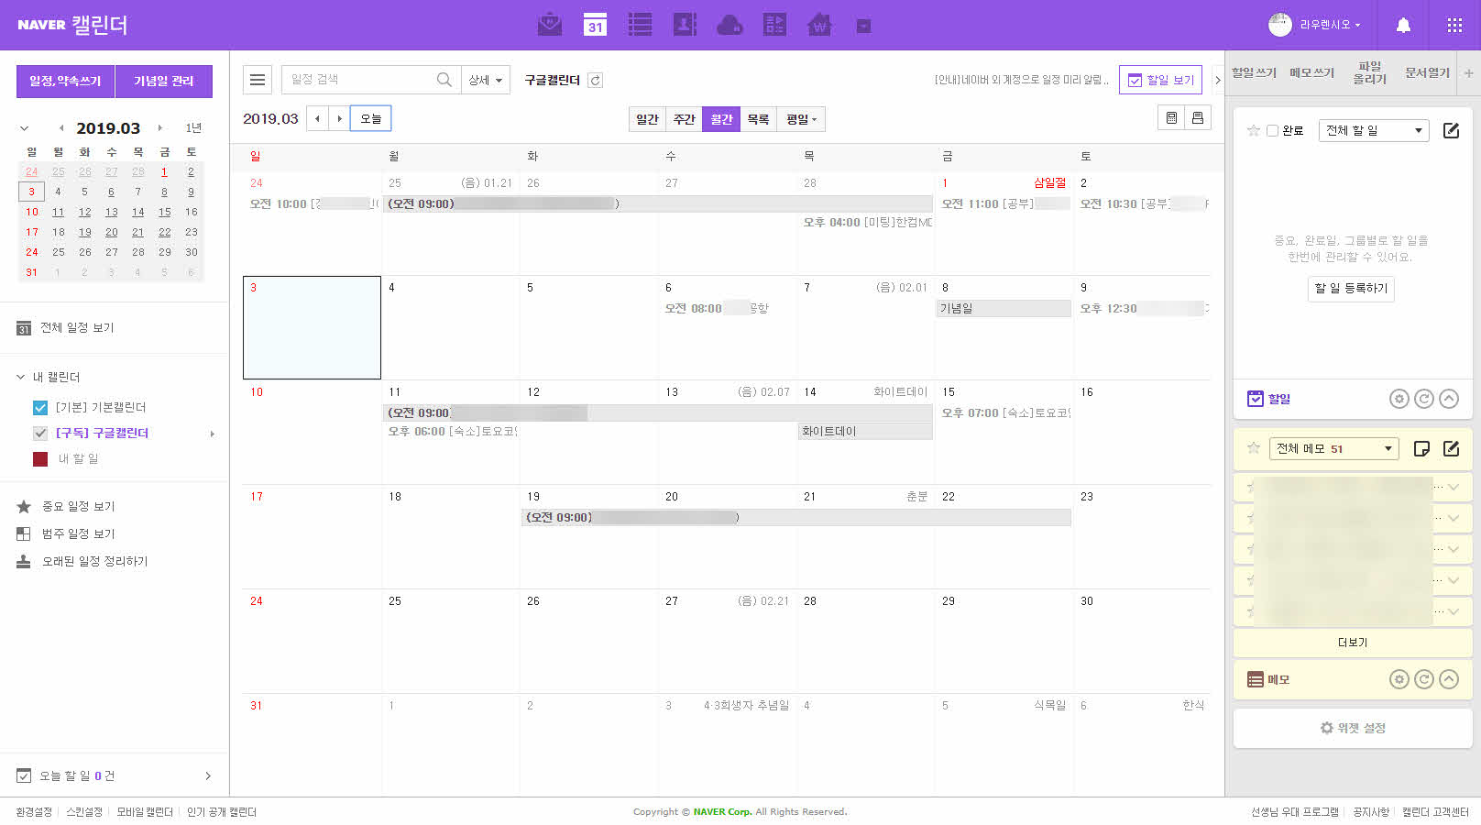
프로젝트 명 | LTNS_Spring | 서비스 명 | 휴게소 커뮤니티 | 버전 | V.01
작성자 | 김현준 | 화면 코드 | 관리자 페이지 | 일자 | 2020.012
화면경로 | /admin/date |  |  | 페이지 | 2/3
1
구글 켈린더 APi를 가져와서
일정 관리 및 일정 추가하기
작업을 할 수 있다.
2
3

Slide 21
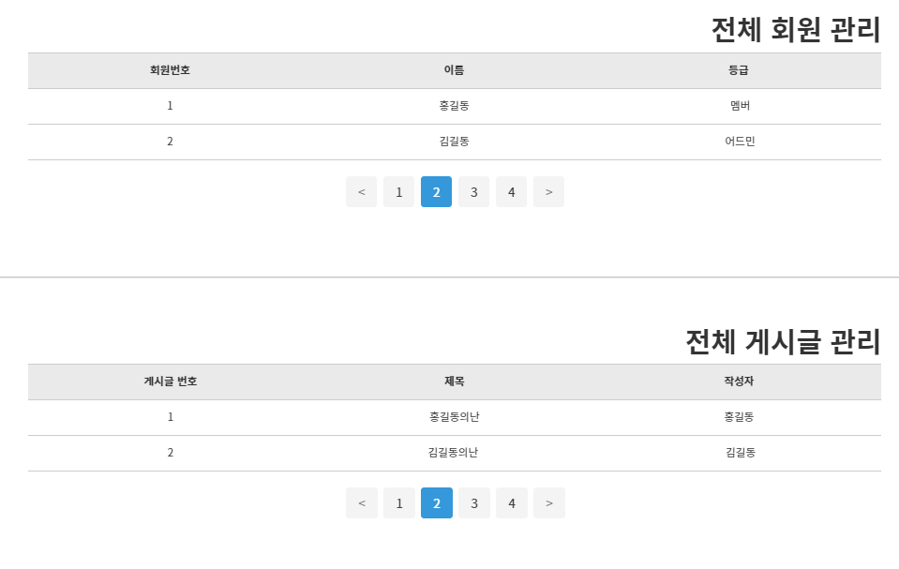
프로젝트 명 | LTNS_Spring | 서비스 명 | 휴게소 커뮤니티 | 버전 | V.01
작성자 | 김현준 | 화면 코드 | 관리자 페이지 | 일자 | 2020.012
화면경로 | /admin/members |  |  | 페이지 | 3/3
1
회원DB의 정보를 가져와서 전체 회원을
수정, 삭제, 추가, 조회 등을 할 수 있다.
2
페이지 네이션 기능을 추가하여
10개 단위로 끊어서 확인이 가능하다.
3
게시글DB의 정보를 가져와서 전체
게시글을 수정, 삭제 를 할 수 있다.
4
페이지 네이션 기능을 추가하여
10개 단위로 끊어서 확인이 가능하다.

Slide 22
흐름도

Slide 23
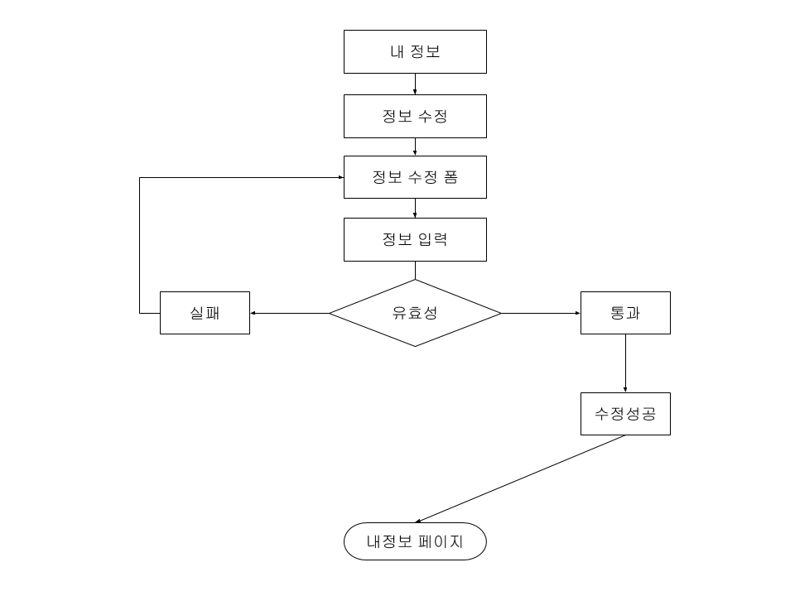
마이페이지

Slide 24
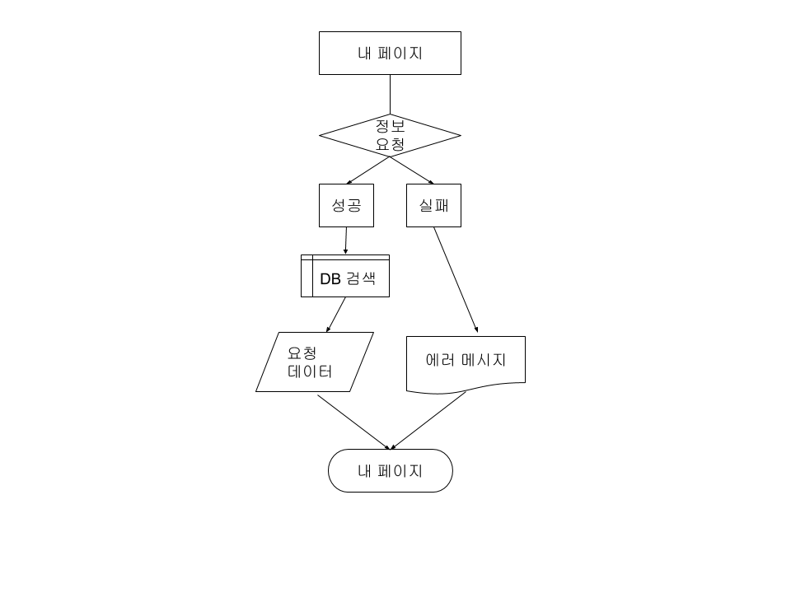
마이페이지

Slide 25
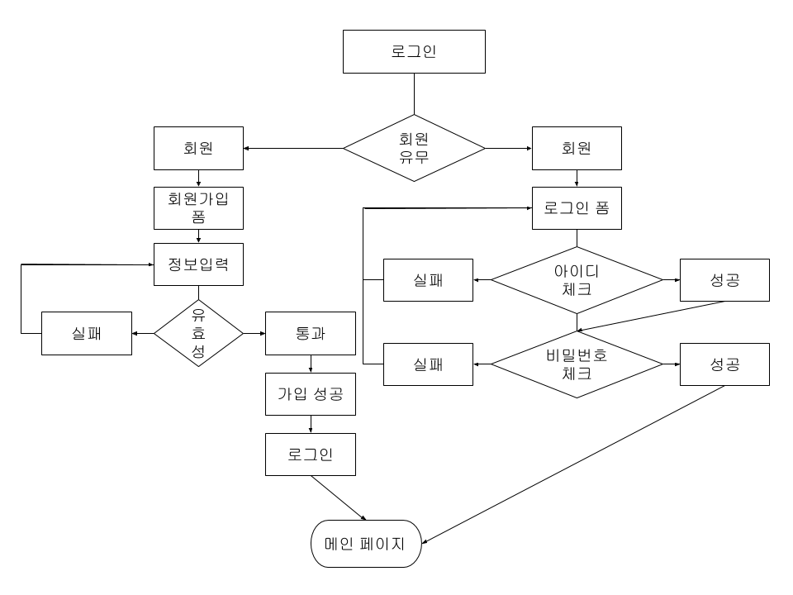
로그인

Slide 26
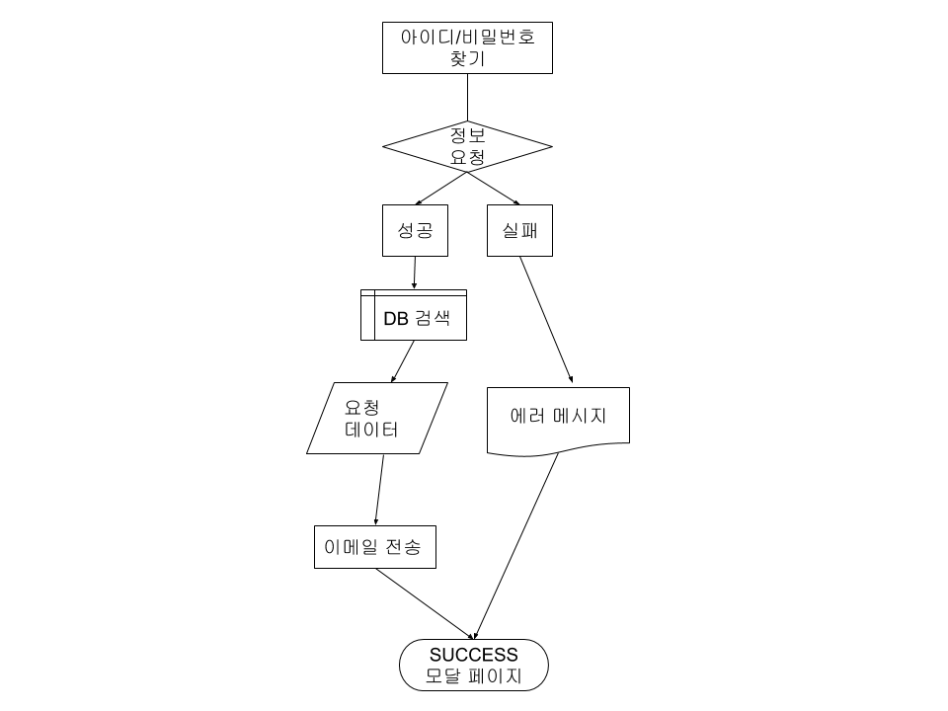
계정찾기

Slide 27
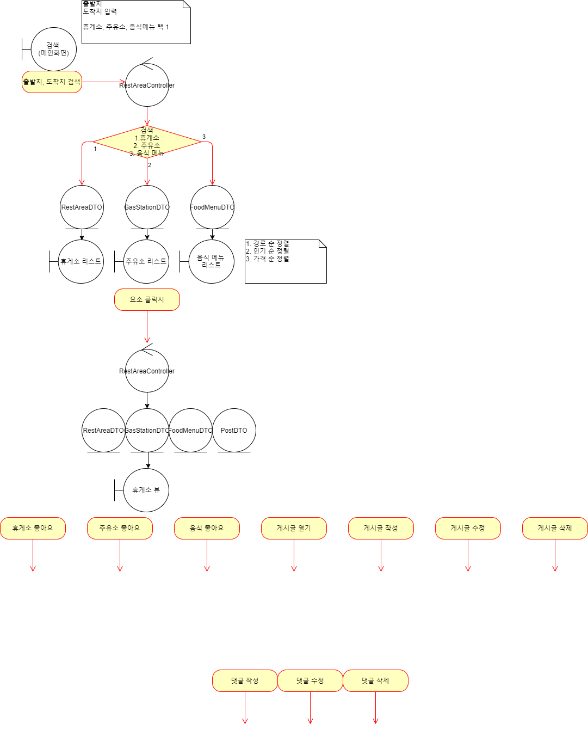
검색과 리스트

Slide 28
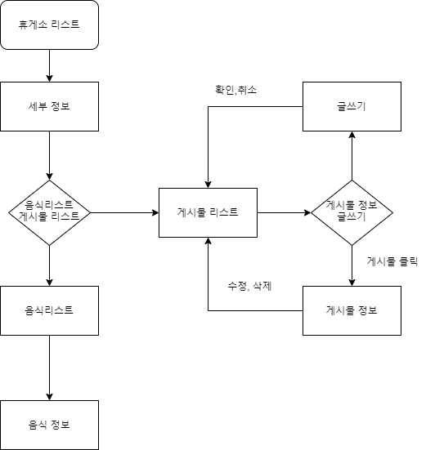
뷰 페이지

Slide 29
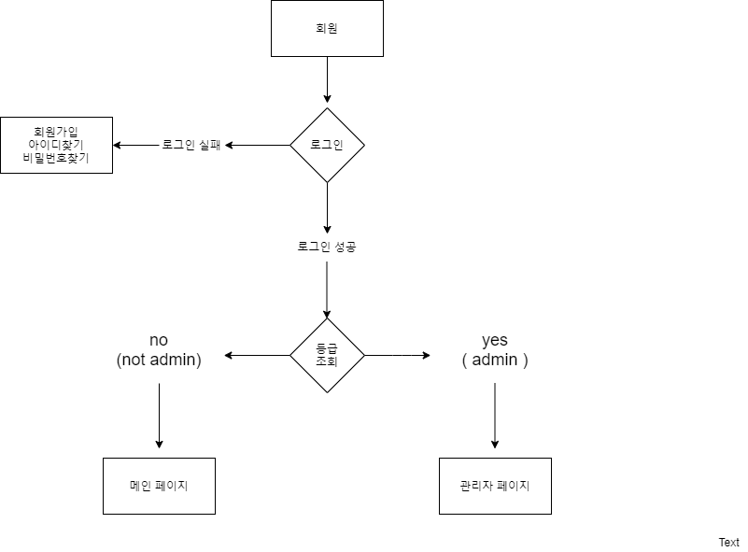
관리자페이지

Slide 30
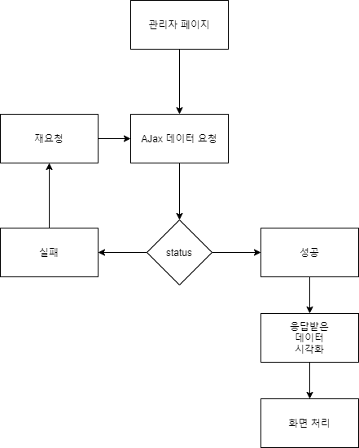
관리자페이지

Slide 31
URL : https://aquerytool.com:443/aquerymain/index/?rurl=2013ecce-1c34-4f6d-8524-b9d3e581674e& Password : 1g8408

